Slide 1
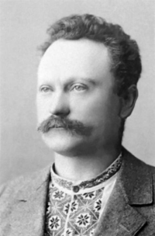
Франко Іван Якович

Slide 2
Іва́н Я́кович Франко́
Іва́н Я́кович Франко́ (* 27 серпня 1856, с. Нагуєвичі, Дрогобицький повіт — † 28 травня 1916, Львів) — український письменник, поет, публіцист, перекладач, вчений, громадський і політичний діяч. Доктор філософії (1893 р.), дійсний член НТШ (1899 р.), почесний доктор Харківського університету (1906 р.).

Slide 3
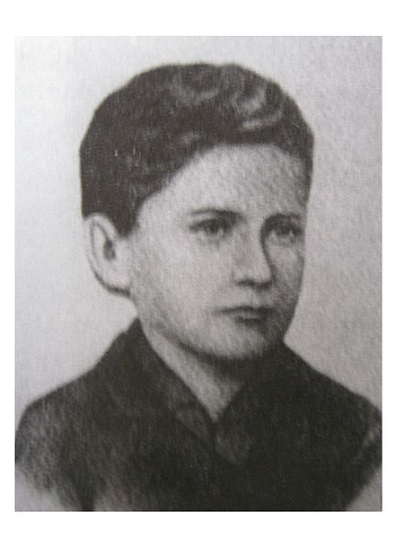
Коли Іванові було 9 років (1865 р.), помер батько. Мати вийшла заміж удруге. Вітчим, Гринь Гаврилик, уважно ставився до дітей, фактично замінив хлопцеві батька. Франко підтримував дружні стосунки зі своїм вітчимом протягом всього життя. Коли Іванові було 15 років, в 1872 році, померла мати. Вихованням дітей стала займатися мачуха.

Slide 4
У багатьох автобіографічних оповіданнях Івана Франка («Грицева шкільна наука», «Олівець», «Schönschreiben») художньо відтворено атмосферу тогочасної шкільної освіти з її схоластикою, тілесними покараннями, моральним приниженням учнів. З них довідуємося, наскільки важко було здобувати освіту обдарованому селянському хлопцеві. Він жив на квартирі в далекої родички Кошицької на околиці Дрогобича, нерідко спав у трунах, які виготовлялися у її столярній майстерні.

Slide 5
Уже навчаючись у гімназії, Франко виявив феноменальні здібності: міг майже дослівно повторити товаришам годинну лекцію вчителя; знав напам'ять усього «Кобзаря»; домашні завдання з польської мови нерідко виконував у поетичній формі; глибоко й на все життя засвоював зміст прочитаних книжок. Серед його лектури у цей час були твори європейських класиків, культурологічні, історіософські праці, популярні книжки на природничі теми. Загалом особиста бібліотека Франка-гімназиста складалась з майже 500 книжок українською та іншими європейськими мовами.

Slide 6
Перші літературні твори
Перші літературні твори Франка — вірш «Народна пісня» (1874) і повість «Петрії і Довбущуки» (1875) були надруковані у студентському часописі «Друг», членом редакції якого він став з 1875-го року. Активна громадсько-політична, видавнича діяльність, листування з Михайлом Драгомановим спричинили арешт письменника за звинуваченням у належності до таємного соціалістичного товариства. Після відбутого ув'язнення співпрацює з польською газетою «Praca», знайомиться з працями Карла Маркса, Фрідріха Енґельса, разом з Михайлом Павликом засновує 1878-го року часопис «Громадський Друг», який після конфіскації виходив під назвами «Дзвін» і «Молот».

Slide 7
Народна пісня
Глянь на криницю тиху, що із стіп могили
Серед степу сльозою тихою журчить;
В ній, мов в свічаді, личко місяця блищить,
І промінь сонця миєсь в її срібній хвили,
На дні її щось б’ється, мов таємні жили…
Той рух живий ніколи не бажа спочить,
Вода її пречиста тисячі живить
Дітей весни, що густо вкруг її обсіли.
Криниця та з живою, чистою водою –
То творчий дух народу, а хоч в сум повитий,
Співа до серця серцем, мовою живою.
Як початок криниці нам на все закритий,
Так пісня та з джерел таємних ллєсь сльозою,
Щоб серце наше чистим жаром запалити.

